Slide 1
Języki obce na WNEiZ

Slide 2
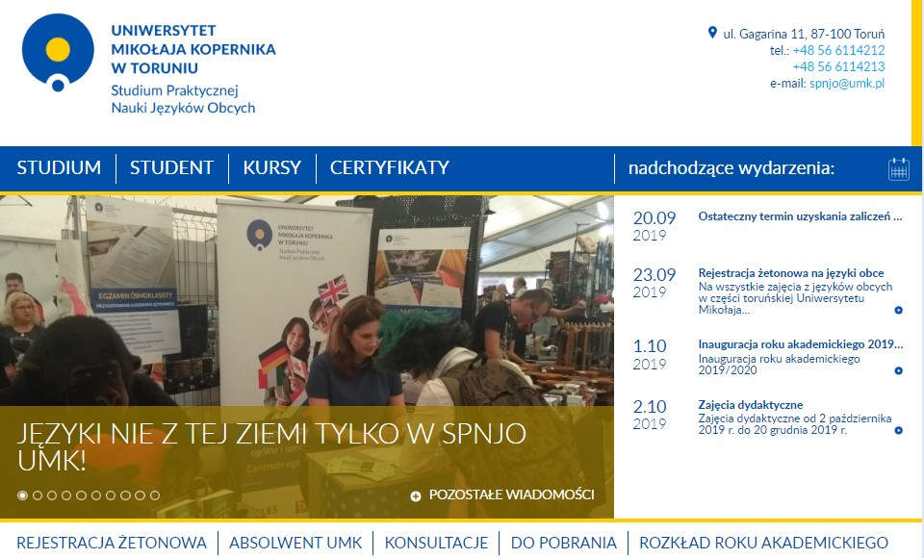
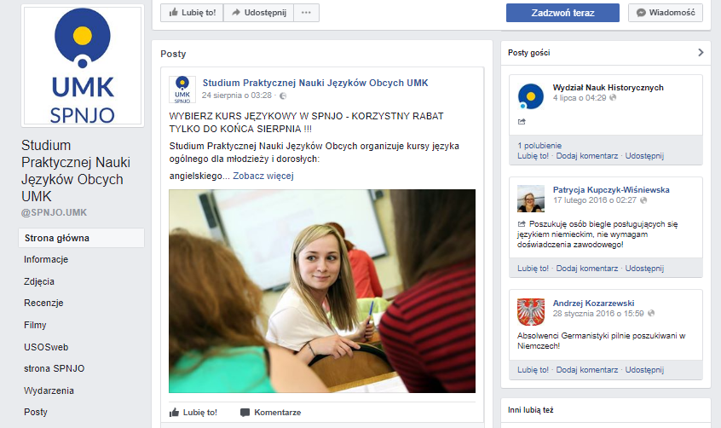
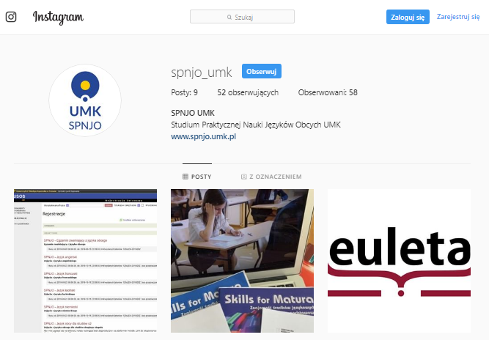
www.spnjo.umk.pl
https://www.instagram.com/spnjo_umk/
www.facebook.com/SPNJO.UMK

Slide 3
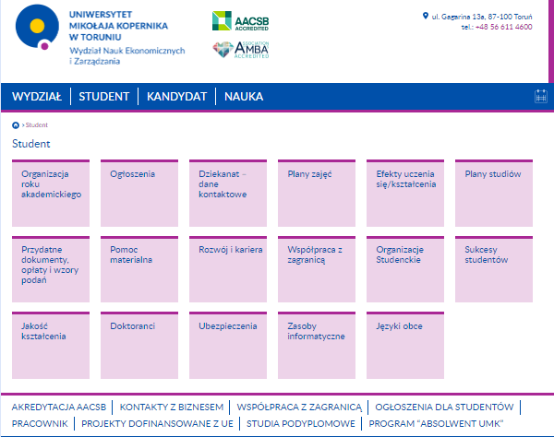
Oferta Studium na stronie WNEiZ

Slide 4
STUDIUM PRAKTYCZNEJ NAUKI JĘZYKÓW OBCYCH
prowadzi lektoraty języka specjalistycznego
WWW.SPNJO.UMK.PL
Notes:
Informacja ustna co to jest lektorat
Informacja ustna co to jest j. specjalistyczny

Slide 5
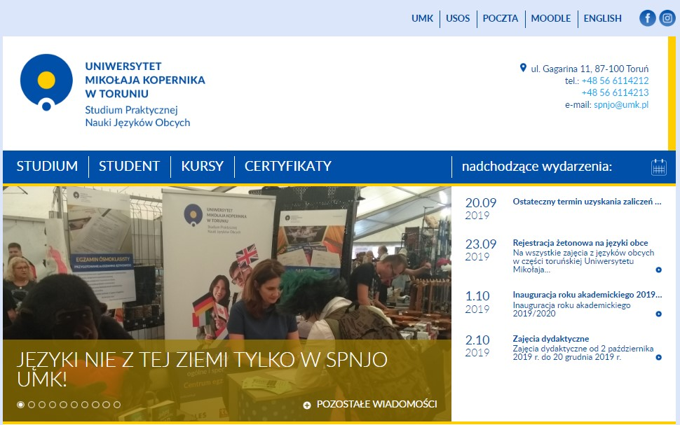
Na pierwszym roku
obowiązkowy test diagnostyczny dostępny do 06.11.2019 na stronie: moodle.umk.pl/SPNJO

Slide 6
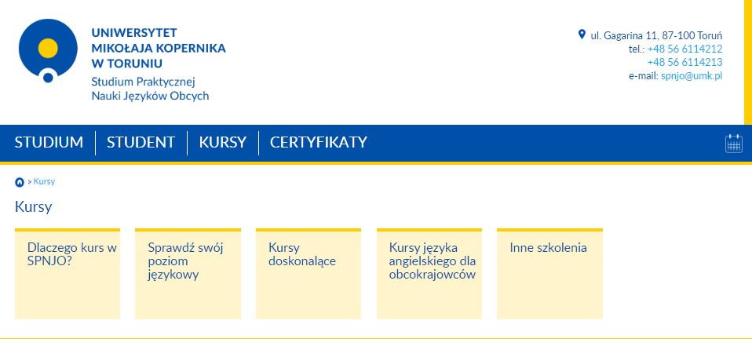
Dodatkowo
skorzystaj z oferty językowych kursów doskonalących

Slide 7
OFERTA KURSÓW DLA STUDENTÓW I i II ROKU
Przygotowanie do lektoratu
angielski, niemiecki 30 godz. – 1 semestr
Powtórka przed egzaminem
angielski specjalistyczny dla studentów II roku
WWW.SPNJO.UMK.PL

Slide 8
STANDARDOWA FORMUŁA LEKTORATU:
STUDIA I STOPNIA II ROK:
60 godzin specjalistycznego języka angielskiego
Egzamin końcowy na poziomie B2
STUDIA II STOPNIA I i II ROK:
30 godzin specjalistycznego języka angielskiego
Egzamin końcowy na poziomie B2+

Slide 9
STUDIUM PRAKTYCZNEJ NAUKI JĘZYKÓW OBCYCH
licencjonowane centrum egzaminacyjne
WWW.SPNJO.UMK.PL

Slide 10
EGZAMINY CERTYFIKUJĄCE POLECANE DLA STUDENTÓW WNEiZ
CERTYFIKATY JĘZYKOWE LONDYŃSKIEJ IZBY
PRZEMYSŁOWO-HANDLOWEJ LCCI
EGZAMINY TELC dla wszystkich języków A1-C1
TELC język biznesu
TELC język ogólny
TELC język akademicki
WWW.SPNJO.UMK.PL
Notes:
Programy mobilności, np. Erasmus
Zwiększone szanse na rynku pracy

Slide 11
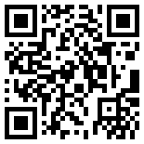
Dziękujemy za uwagę i zapraszamy.
WWW.SPNJO.UMK.PL

